Slide 1
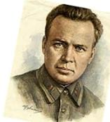
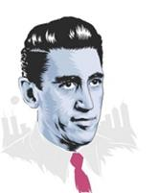
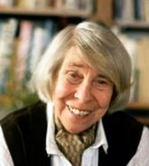
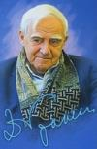
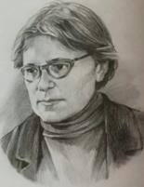
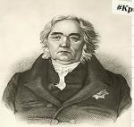
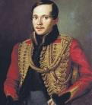
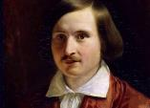
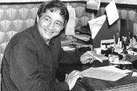
Книги
нашего детства
КВИЗ-ИГРА

Slide 2
1
«Скажите, как его зовут?»
Мужчина в 12 вершков роста, богатырски сложенный и глухонемой от рождения.
Девочка, тринадцати лет, красивая, черноглазая и черноволосая. Одета в рубаху длинную, на шее монисто из русских полтинников
Это хороший тульский мастеровой, простодушный и даровитый, наивный, но с русской лукавинкой. Он совершил диво – дивное, усовершенствовал диковинку заморскую – подковал стальную аглицкую блоху

Slide 3
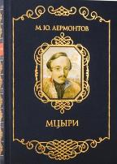
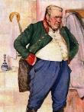
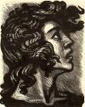
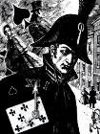
2
«Кто так говорил»
Чему смеётесь, над собой смеётесь
И с этой мыслью я засну, и никого не прокляну!...
Тройка, семёрка, туз! Тройка, семёрка, дама!

Slide 4
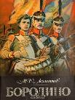
3
«Родник поэзии»
По дороге зимней, …
Тройка … бежит.
…. однозвучный
Утомительно …
Всё прошло: с … холодной
.. , голод настаёт;
Стрекоза ….
И кому же в … пойдёт
На … петь …!
Что ж, мы? На зимние...?
Не … что ли командиры
… изорвать мундиры
О … штыки?

Slide 5
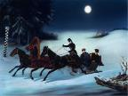
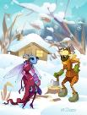
По дороге зимней, скучной
Тройка борзая бежит.
Колокольчик однозвучный
Утомительно гремит.
Всё прошло: с зимой холодной
Нужда, голод настаёт;
Стрекоза уж не поёт:
И кому же в ум пойдёт
На желудок петь голодный!
Что ж, мы? На зимние квартиры?
Не смеют что ли командиры
Чужие изорвать мундиры
О русские штыки?

Slide 6
4
«Откуда эти строки?»
«Приехавший по именному повелению из Петербурга чиновник требует вас сей же час к себе. Он остановился в гостинице»
«Вот злонравия достойные плоды»
«Ну, Лексей, - ты не медаль, на шее у меня – не место тебе, а иди-ка ты в люди… И пошёл я в люди»

Slide 7
5
«Народная мудрость»
Назовите эпиграф к повести А. С. Пушкина «Капитанская дочка»
Назовите эпиграф к рассказу А. С. Пушкина «Барышня-крестьянка»
Назовите эпиграф к комедии Н. В. Гоголя «Ревизор».
На зеркало неча пенять,
Коли рожа крива.
Береги честь смолоду.
Во всех ты, Душенька, нарядах хороша.

Slide 8
6
«Фамилия героя»
Назовите фамилию знахаря, который умел заговаривать зубную боль. Известно, что звали его Яков Васильевич
Назовите фамилию купца, погибшего за честь красавицы - жены Алёны Дмитриевны. Известно, что звали его Степан Парамонович
Назовите фамилию мелкого чиновника, которого ограбили на улице, сняли верхнюю одежду. Известно, что звали его Акакий Акакиевич
Овсов
Калашников
Башмачкин

Slide 9
7
«Вот моя деревня»
Место жительства кузнеца Вакулы
Родное село Владимира Андреевича Дубровского
Родное село богатыря Ильи Муромца
Диканьки
село Кистенёвка
Карачарово

Slide 10
8
«Давайте познакомимся»
Черномор
Грэй
Ихтиандр

Slide 11
9
«Крылатые слова»
А вы, друзья, как ни садитесь,
Всё в музыканты не годитесь
Дела давно минувших дней,
Преданья старины глубокой
Не хочу учиться, хочу жениться

Slide 12
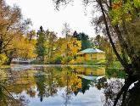
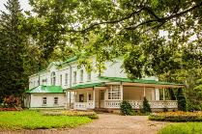
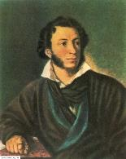
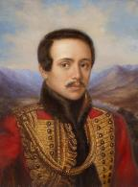
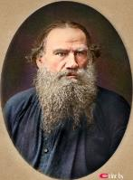
10
«Дорогие сердцу места»
Болдино
Тарханы
Ясная поляна

Slide 13
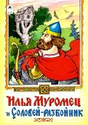
11
«От былины до считалки»
Фонвизин «Недоросль»;
«Илья Муромец и Соловей - Разбойник»
комедия, былина
Тургенев «Бежин луг»;
Лермонтов «Песнь про купца Калашникова»
рассказ, поэма
Крылов «Зеркало и обезьяна»;
Гоголь «Тарас Бульба»
басня, повесть

